Slide 1

«Психологическое здоровье детей как цель и критерий успешности работы дошкольного учреждения»

Slide 2
Термин «психологическое здоровье» был введен в научный лексикон не так давно автором Дубровиной, которая считает, что психологическое здоровье является необходимым условием полноценного функционирования и развития человека в процессе его жизнедеятельности. Неоспорима и связь психологического здоровья с физическим.

Slide 3
Специфика психологического здоровья ребенка:
К высокому уровню – креативному – можно отнести детей с устойчивой адаптацией к среде,
наличием резерва сил для преодоления стрессовых ситуаций и активным творческим
отношением к действительности. Такие дети не требуют психологической помощи.
К среднему уровню – адаптивному – отнесем детей в целом адаптированных к социуму,
однако имеющих некоторую повышенную тревожность.
К низкому уровню – дезадаптивному – отнесем детей, чей стиль поведения характеризуется,
прежде всего, стремлением приспособиться к внешним обстоятельствам в ущерб своим
желаниям или возможностям, или, наоборот, используя активную наступательную позицию,
Подчинить окружение своим потребностям. Дети, отнесенные к
Данному уровню психологического здоровья, требуют индивидуальной психологической помощи.

Slide 4
Для эффективного ее оказания необходимо определить факторы риска.
Их можно разделить на две основные группы: средовые (все, что окружает ребенка) и субъективные
(его индивидуальные личностные особенности).
К средовым факторам можно отнести неблагоприятные семейные условия и неблагоприятные условия, связанные с детским учреждением. В детском учреждении психотравмирующей может стать ситуация первой встречи с воспитателем, которая во многом определит последующее взаимодействие ребенка со взрослыми. К внутриличностным (субъективным) факторам относятся характер, темперамент, самооценка. Учет
индивидуальных особенностей ребенка при построении работы, особенно оздоровительной, создаст
благоприятную почву для эффективного созидания психологического комфорта и формирования
психологического здоровья каждого конкретного ребенка.

Slide 5
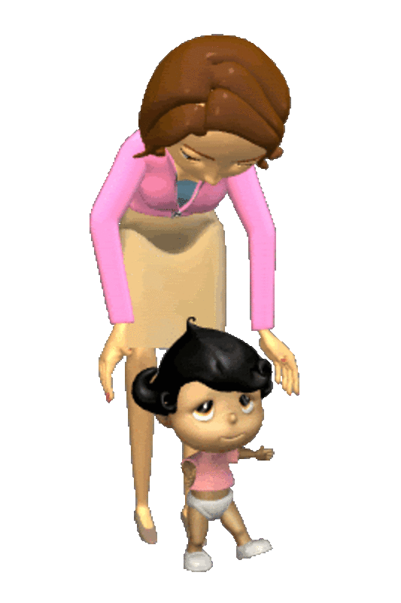
Психологическая поддержка детей
Задачи психологической поддержки детей:
1 Обучение положительному самоотношению и принятию других людей.
2 Обучение рефлексивным умениям (умение осознавать свои чувства, причины поведения).
3 Формирование потребности в саморазвитии (умение находить в трудных ситуациях силы
внутри себя).

Slide 6
Рекомендации педагогам в сфере профилактики формирования
психологического неблагополучия в развитии ребенка:
Создавайте в учреждении спокойную, жизнерадостную обстановку;
Проявляйте искренний интерес к личности каждого ребенка, его состоянию, настроению;
Организовывайте жизнедеятельность детей таким образом, чтоб у них накапливался положительный опыт добрых чувств;
Собственным поведением демонстрируйте уважительное отношение ко всем детям.
В ходе обучающих занятий учитывайте возрастные особенности и интересы детей.
Создавайте условия для формирования у детей положительных взаимоотношений со сверстниками, привязанности и доверия ко взрослым
Учите детей осознавать свои эмоциональные состояния, настроения и чувства окружающих людей.
Учите детей устанавливать связь между поступками, событиями, настроением и самочувствием людей.
При организации взаимодействия чаще пользуйтесь поощрением, поддержкой детей, чем порицанием и запрещением.

